Slide 1
Проектная работа
«Теоретические основы и практика применения информационных технологий для автоматизации продаж музыкального оборудования»
Махницкий Д.С.
37/11 К-ИТО

Slide 2

Предметная область
Бизнес-процесс продажи музыкального оборудования описывается следующим образом: клиент приходит в магазин, выбирает определенный товар для покупки, уведомляет продавца о намерении совершить покупку, затем продавец оформляет новую продажу, в которую вносит весь выбранный для покупки клиентом товар. За товар клиент платит необходимую сумму, которую просчитал заранее продавец с помощью кассового аппарата. Клиент получает чек, подтверждающий акт продажи.
Данный бизнес-процесс является основным, так как он нацелен на получение прибыли.

Slide 3

Классификация ИС, автоматизирующей описанный бизнес-процесс
Признак классификации | ИС, автоматизирующая продажу муз. оборудования
Выполняемые функции и решаемые задачи | Информационно-поисковая, расчетная
Структурированность задач | Структурированная
Характер отображения и логическая структура манипулируемой информации | Фактографическая
Интеграция и масштаб функций | Комплекс ИС

Slide 4
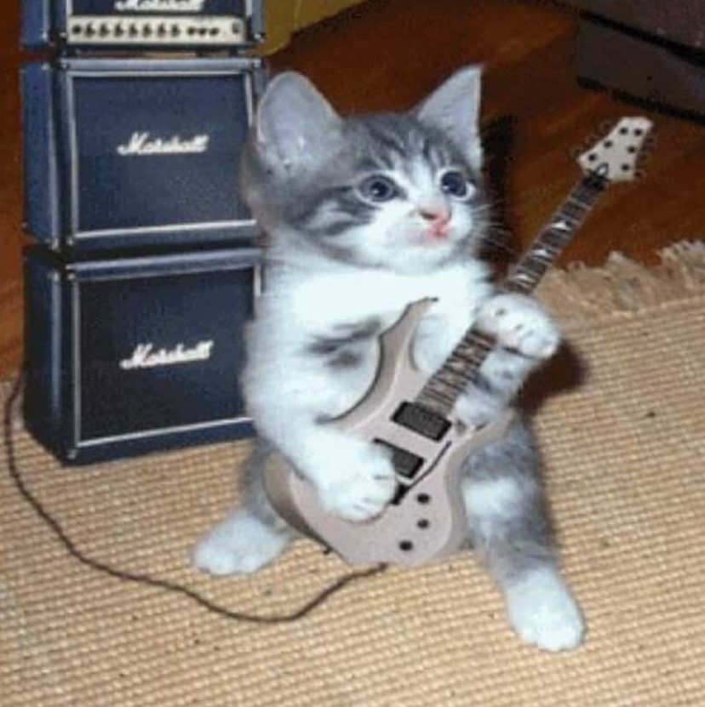
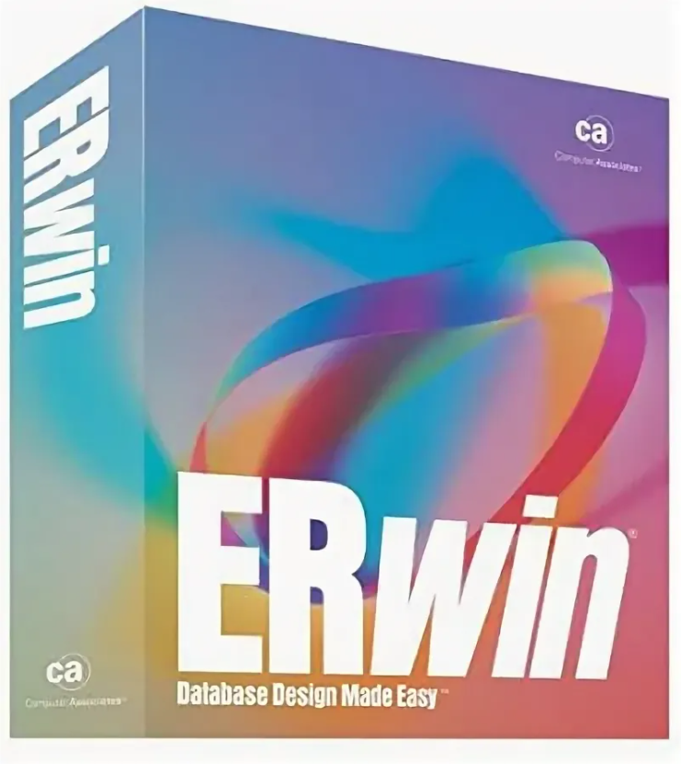






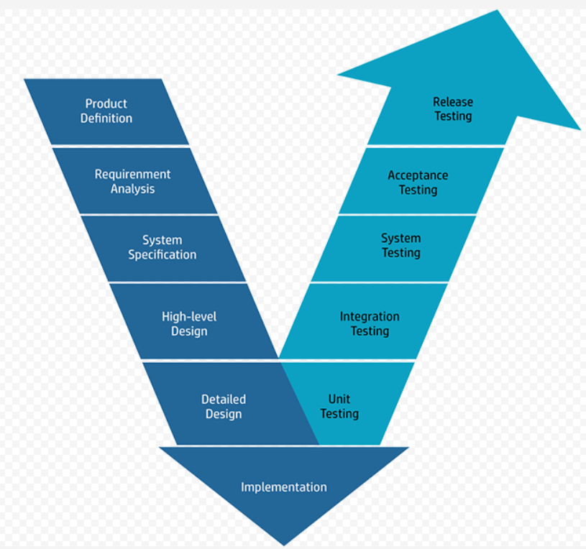



CASE-средства и др. для создания подобных ИС
(Любая IDE)

Slide 5

Минусы существующих подобных ИС
ИС от компании Skynum:
- отсутствует интеграция с печатью документов,
- отсутствуют оповещения по СМС.
ИС от компании ALTSC:
- отсутствует интеграция с интернет-магазином,
- необходимо подключение к сети Интернет.
Следовательно, необходимо разработать новое ПО, в котором данные минусы будут отсутствовать.

Slide 6
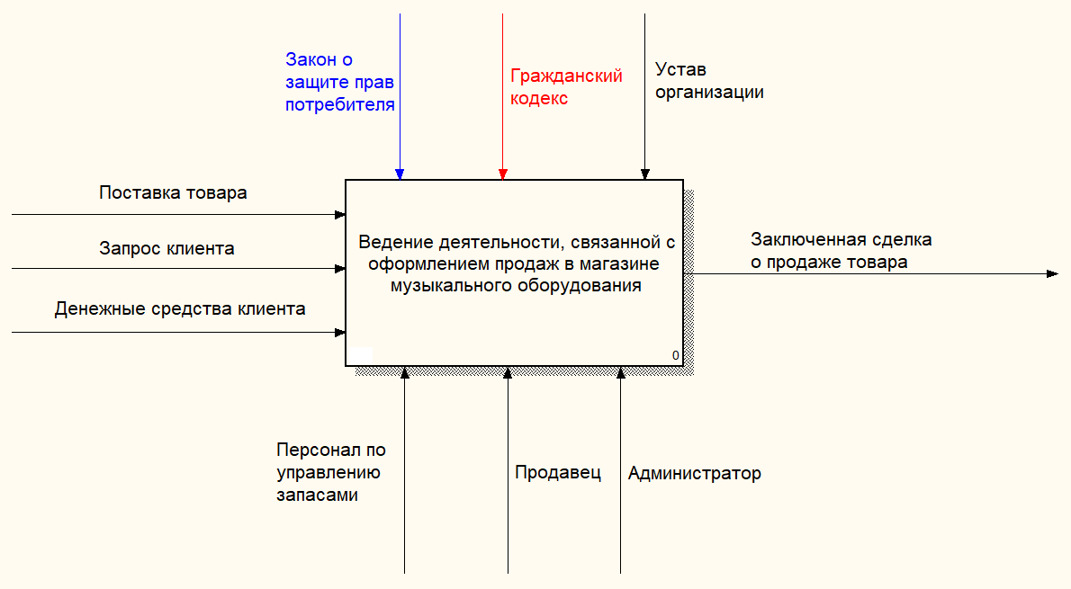
Функциональная модель AS-IS

Slide 7
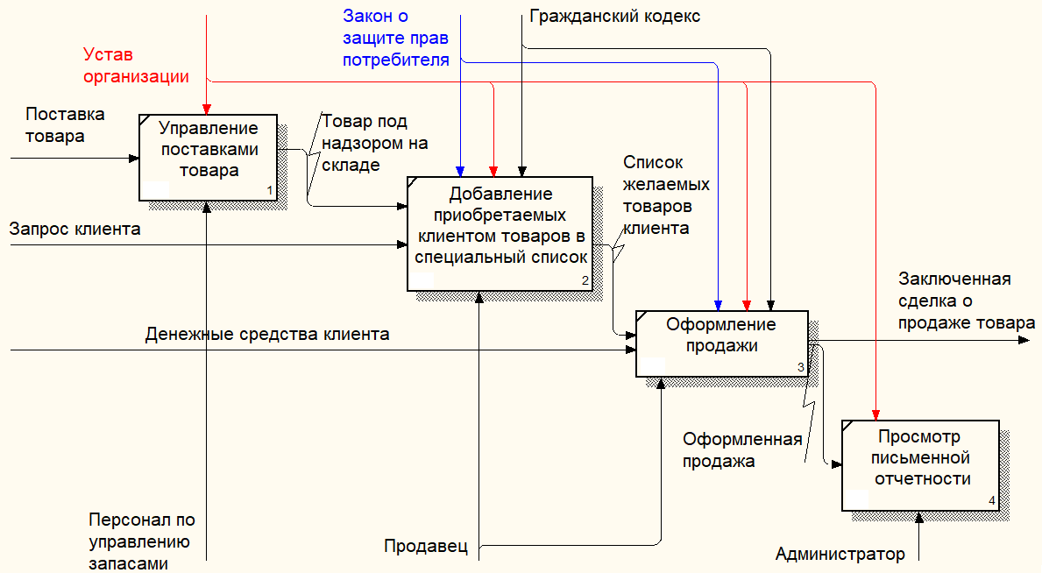
Декомпозиция функциональной модели AS-IS

